Slide 1
Időjárási radarok és produktumaik
Hadvári Marianna
Országos Meteorológiai Szolgálat
Távérzékelési Osztály
2023. július 05.

Slide 2
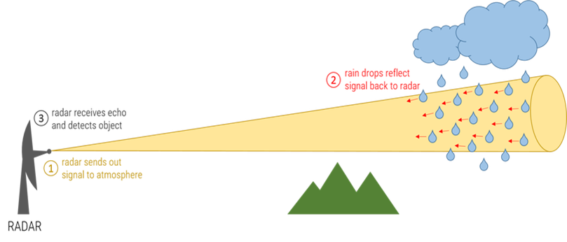
Radio Detection And Ranging
1935 - Robert Alexander Watson-Watt – Repülőgépek helyzet-meghatározása
rádiótechnikai rendszer, mely adó,vevő, antenna és megjelenítő berendezésből áll
nagy energiájú elektromágneses impulzusokat bocsát ki
a rádióhullámok a hidrometeorokról (is) visszaverődnek és szóródnak
A visszaverődések detektálásával információt nyerhetünk a visszaverődést okozó objektumok helyzetéről és tulajdonságairól
A vett jelet fel kell erősíteni, mivel nagyságrendekkel gyengül

Slide 3
Radar frekvenciák

Slide 4
Időjárási radarok
A meteorológiai célok közül a radar csak a csapadékelemeket “látja”:
Esőcseppek
Hókristályok
Hópelyhek
Hódara
Jégszemek
Az apró felhőelemeket NEM “látja”:
Felhőcseppek
Apró jégkristályok
A visszaverődés mértéke függ az impulzus térfogatban lévő csapadékelemek:
Méretétől
Számától
Halmazállapotától
Egyéb fizikai tulajdonságaitól
(Leggyakaban használt) szkennelési módok:
RHI
PPI

Slide 5
Az OMSZ radarhálózata
250/500 KW C-band EEC
sidpol (Simultaneous Dual Polarization)
Doppler radar
digital receiver (IQ2)
Reflektivitás mérés:
5 percenként
PPI 10 szögön
Szélsebesség mérés
15 percenként
PPI 5 szögön

Slide 6
Mérés több magassági szögön

Slide 7
Az OMSZ radarhálózatának mérési programja

Slide 8
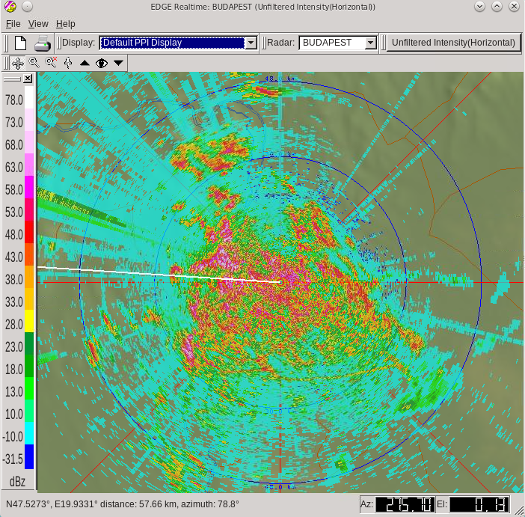
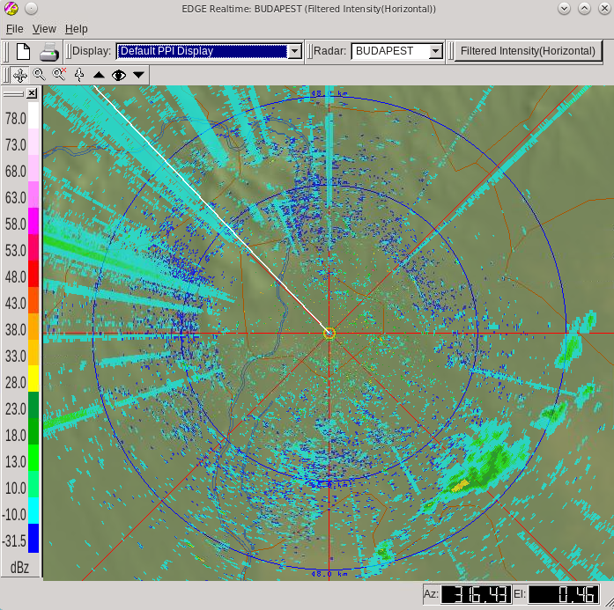
Doppler elv alkalmazása
talajcélszűrés
A mozgó célokról visszaverődő elektromágneses hullám frekvenciája megváltozik
A nem mozgó célok reflexióit meg tudjuk különbözetni a csapadékról visszavert jelektől

Slide 9
Doppler elv alkalmazása, sebességmérés
A mozgó célról visszavert fáziskülönbség arányos a visszaverő objektum radarhoz képesti sebességével

Slide 10
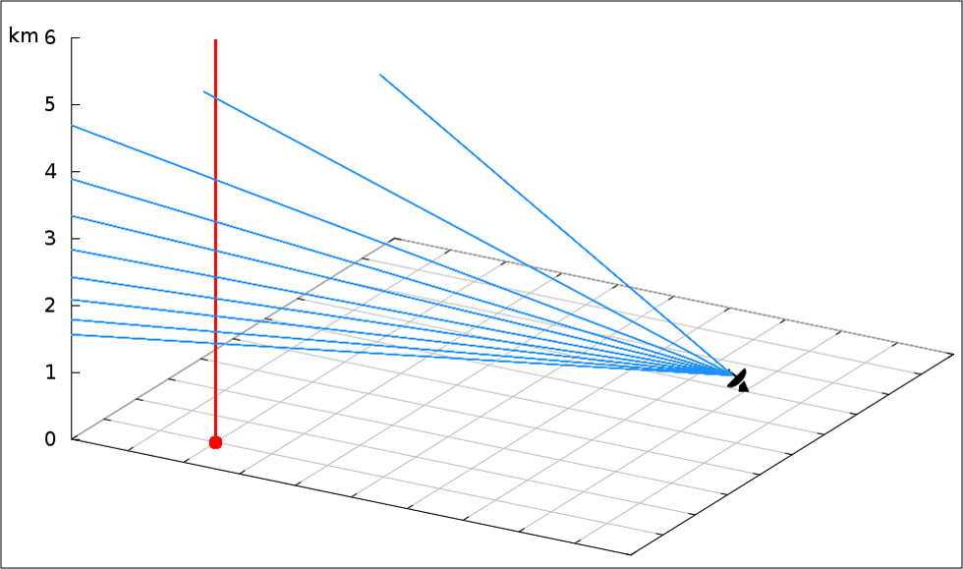
Produktumok
Oszlopmaximum (CMAX)

Slide 11
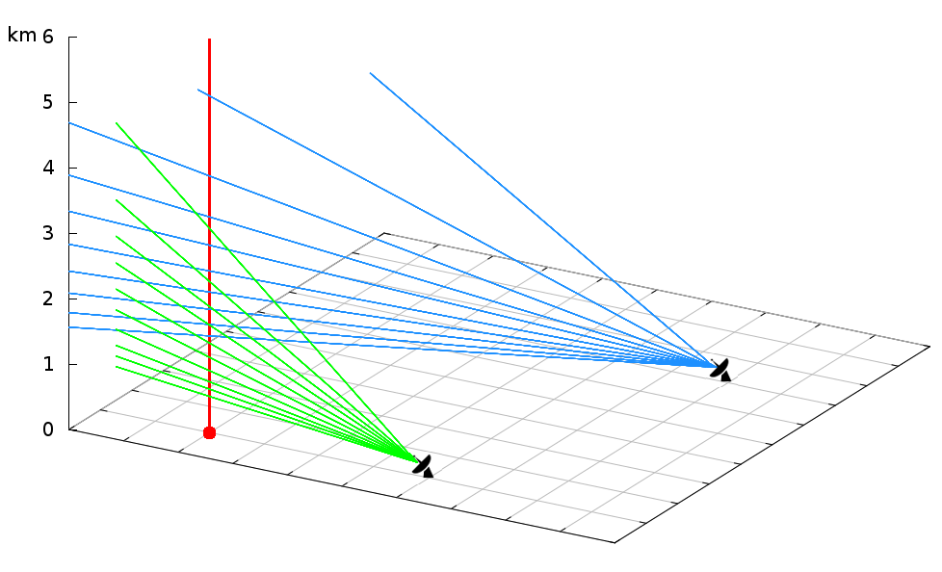
Produktumok
Kompozit CMAX

Slide 12
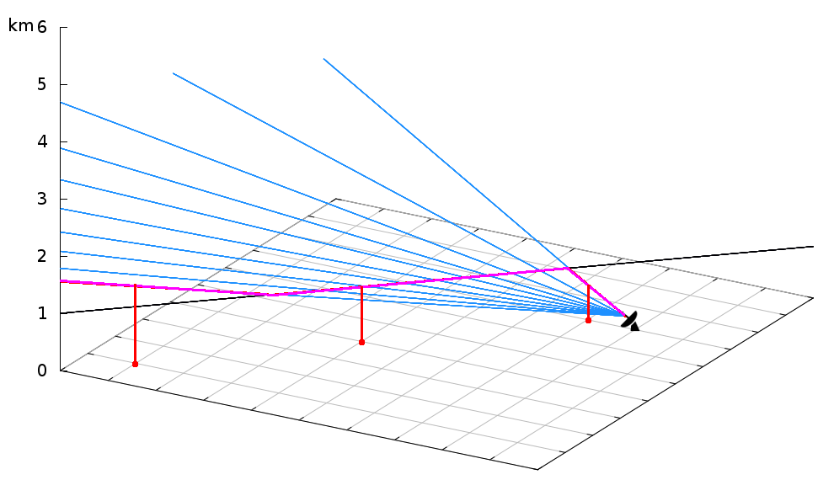
Produktumok
PseudoCAPPI

Slide 13
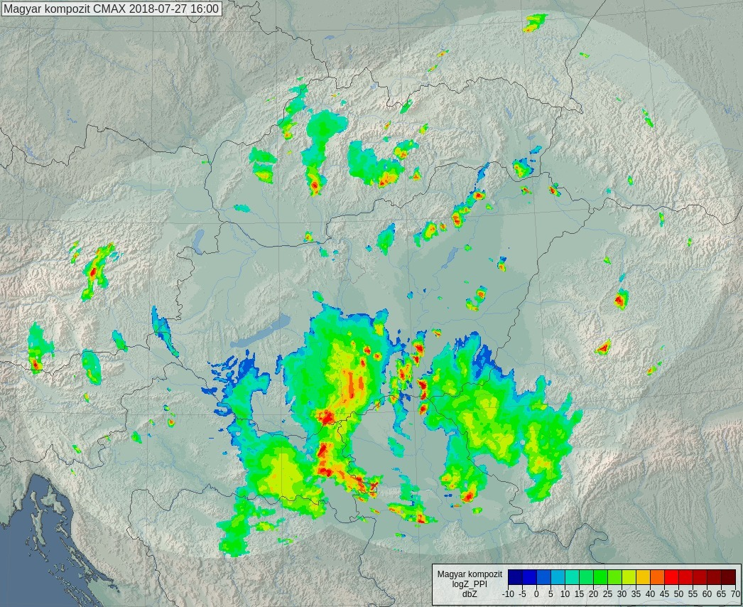
PseudoCAPPI vs. CMAX
Kompozit CMAX

Slide 14
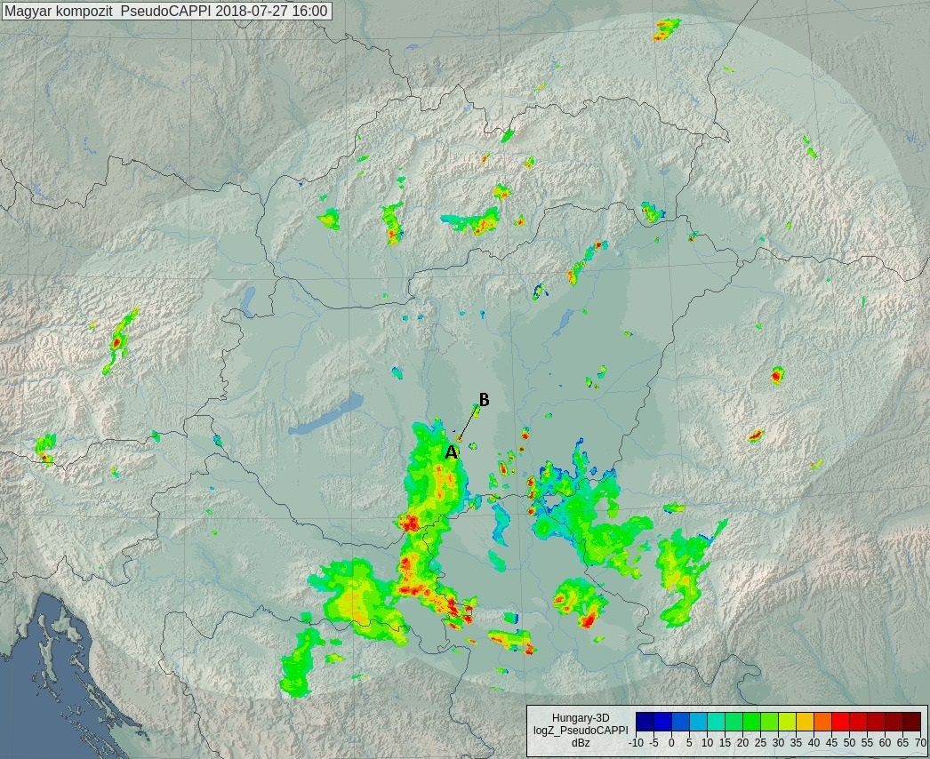
PseudoCAPPI vs. CMAX
Kompozit PseudoCAPPI

Slide 15
PseudoCAPPI vs. CMAX

Slide 16
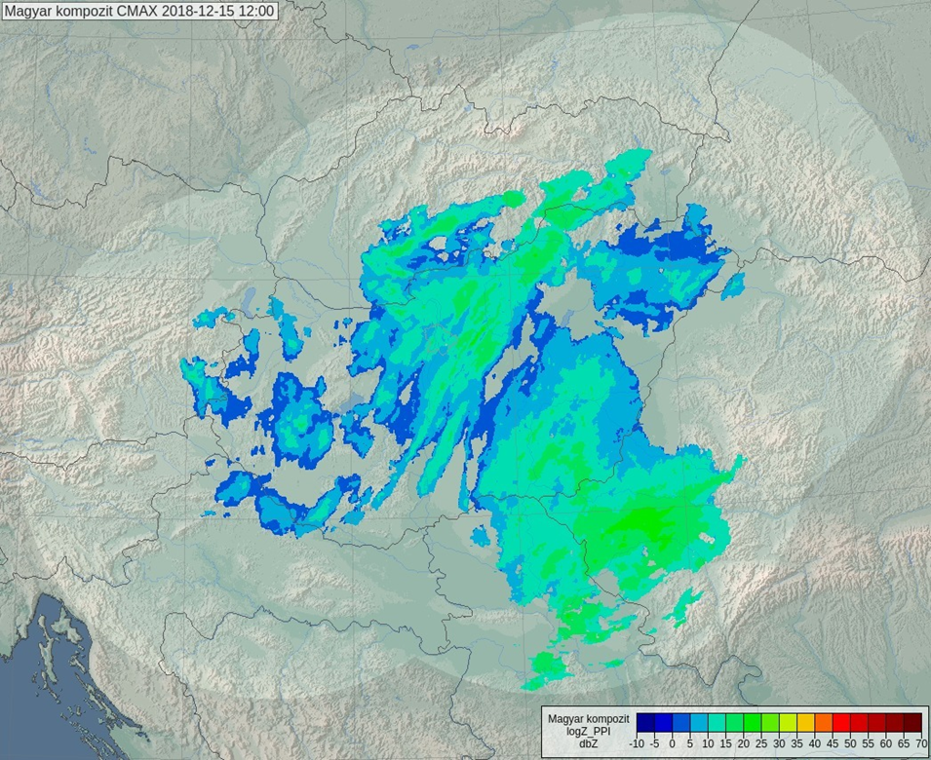
PseudoCAPPI vs. CMAX
Kompozit CMAX

Slide 17
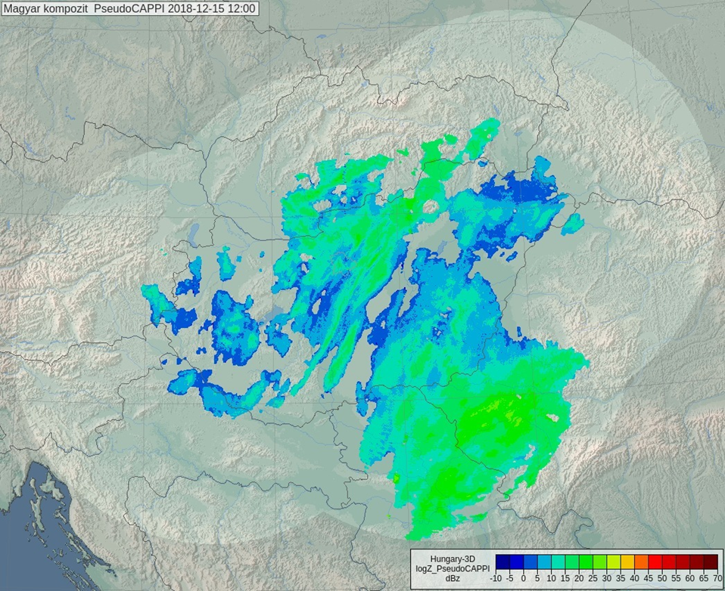
PseudoCAPPI vs. CMAX
Kompozit PseudoCAPPI

Slide 18
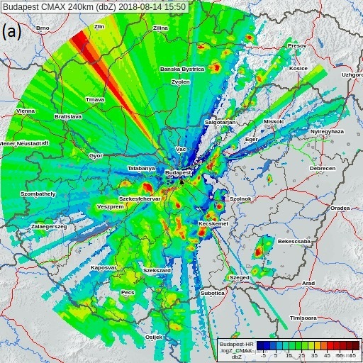
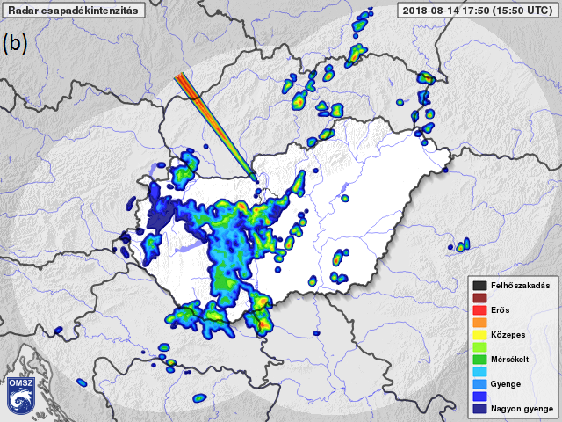
A radarmérések pontosságát rontó hatások
Wlan zavarok 1
2018. augusztus 14. 15:50 UTC-kor készült budapesti szűretlen reflektivitás kép (a) és a honlapon is megjelenített, szűrt, kompozit csapadékintenzitás térkép (b). Az északnyugati irányból érkező nagyon erős WLAN zavart a szűrők nem tudták eltávolítani a képről.

Slide 19
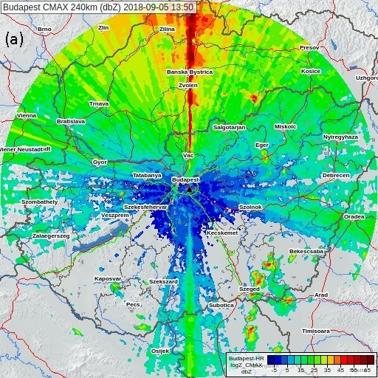
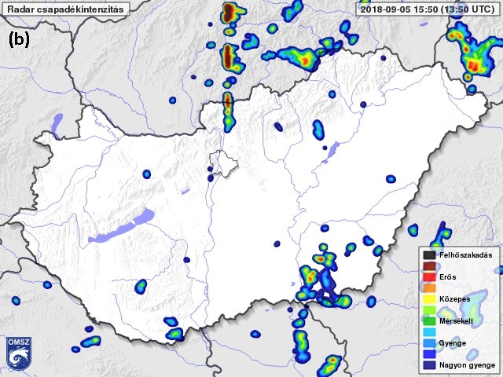
A radarmérések pontosságát rontó hatások
Wlan zavarok 2
2018. szeptember 05. 13:50 UTC-kor készült budapesti szűretlen reflektivitás kép (a) és a honlapon is megjelenített, szűrt, kompozit csapadékintenzitás térkép (b). Az északi irányból érkező nagyon erős WLAN zavart a szűrők nem tudták eltávolítani a képről.

Slide 20
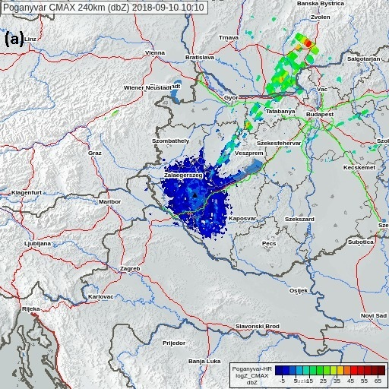
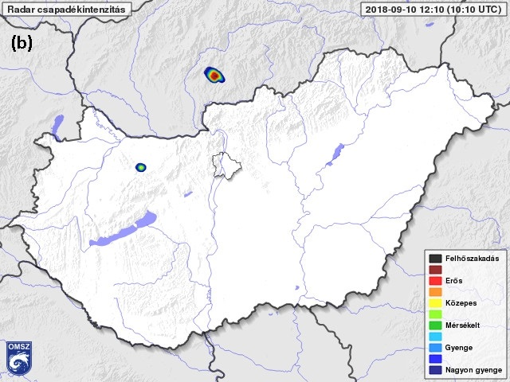
A radarmérések pontosságát rontó hatások
Wlan zavarok 3
2018. Szeptember 10. 10:10 UTC-kor készült pogányvári szűretlen reflektivitás kép (a) és a honlapon is megjelenített, szűrt, kompozit csapadékintenzitás térkép (b). Az északkeleti irányból érkező nagyon erős WLAN zavart a szűrők nem tudták eltávolítani a képről.

Slide 21
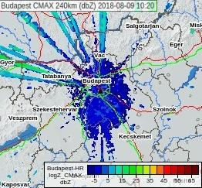
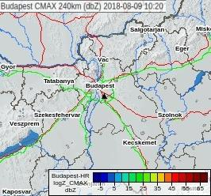
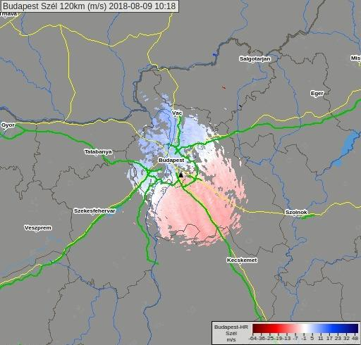
A radarmérések pontosságát rontó hatások
Clear Air Echo

Slide 22
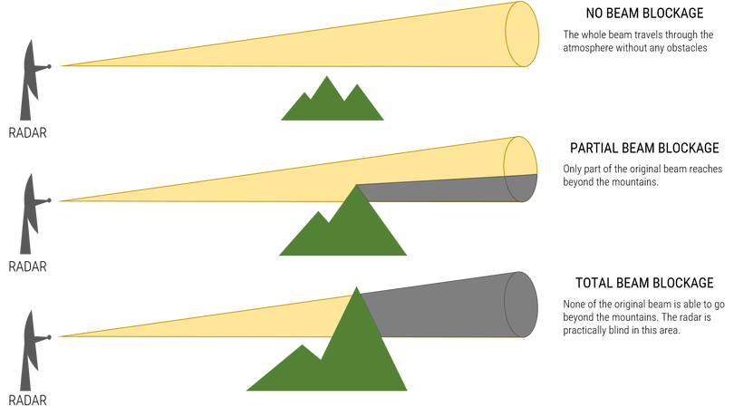
A radarmérések pontosságát rontó hatások
Domborzat árnyékoló hatása

Slide 23
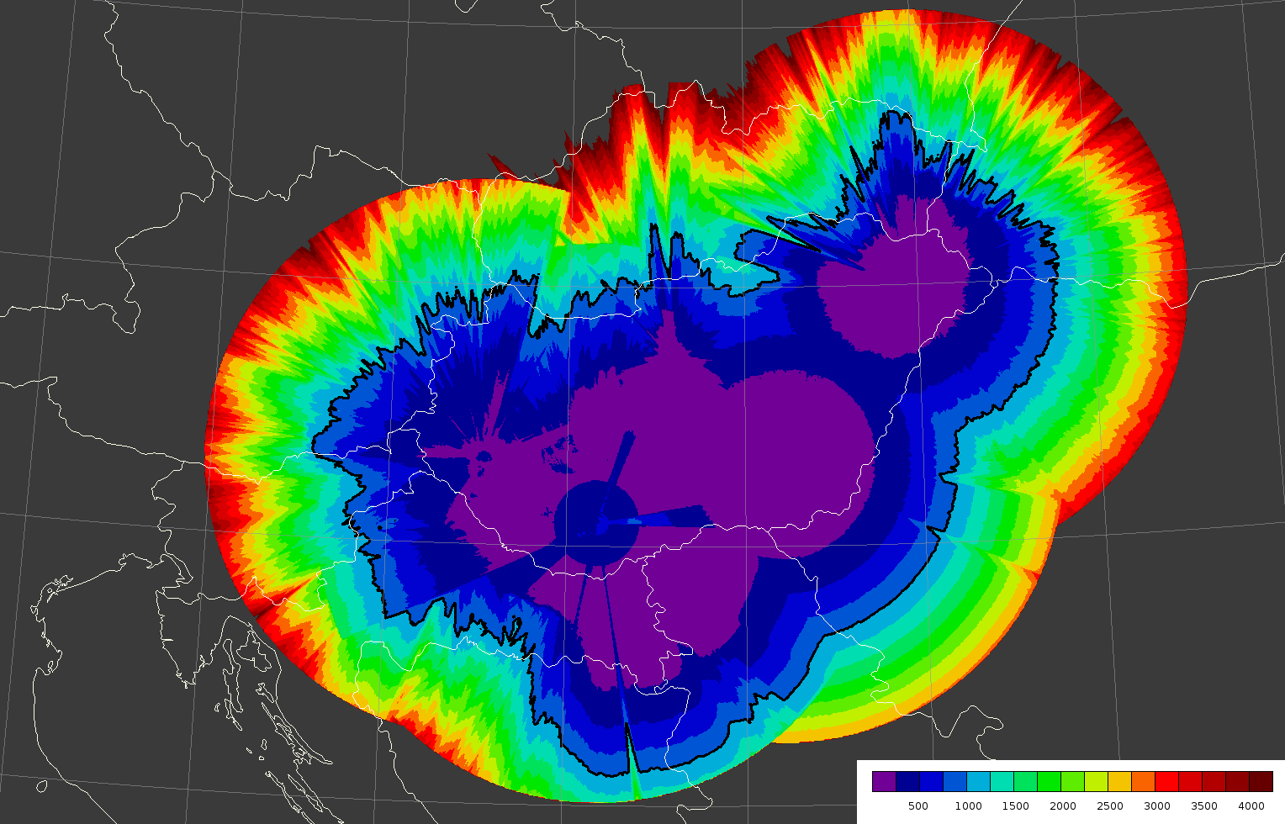
A radarmérések pontosságát rontó hatások
Föld görbülete okozta hatás <250 -1500m

Slide 24
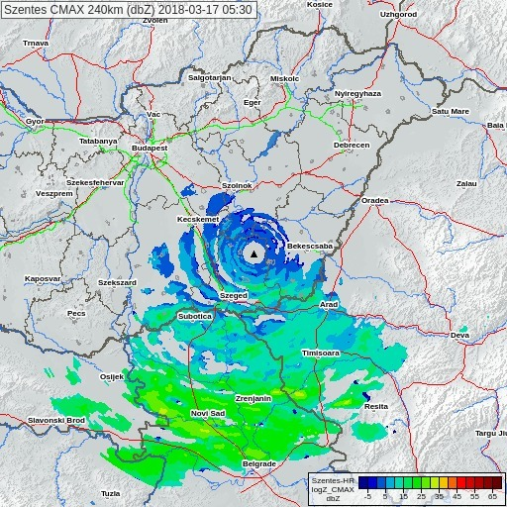
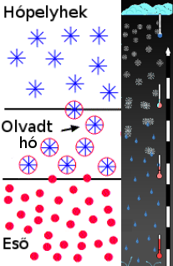
A radarmérések pontosságát rontó hatások
Olvadási réteg megjelnése a radarképeken

Slide 25
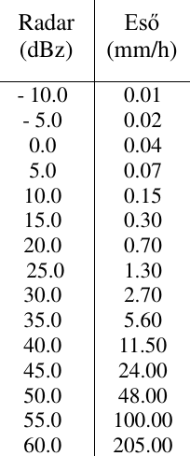
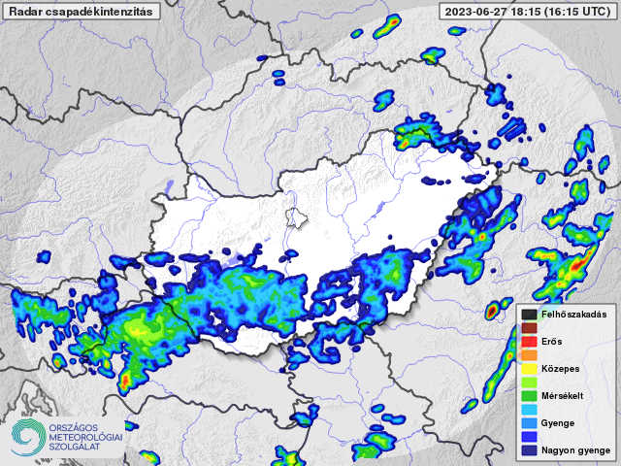
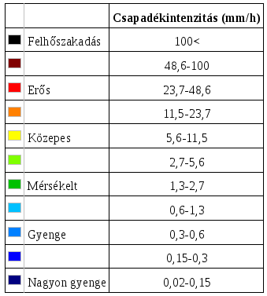
Ekvivalens csapadékintenzitás
Marshall-Palmer formula:
Z = 200R^{1,6}

Slide 26
Csapadékösszegzés
Nagy területről jó felbontással van intenzitás értékünk
Az intenzitás időbeli összegzésével a csapadékmennyiség meghatározható
A diszkrét időpontok miatt hibával terhelt,
ami függ a csapadékrendszer:
Időbeli fejlődésének ütemétől
Térbeli távolságától
Mozgásának sebességétől
A csapadékrendszer áthelyeződési sebességének meghatározásával időben sűrűbb csapadékintenzitás képeket állítunk elő
Korrigálás a felszíni csapadékmérőkkel
3,6,12,24 óránként

Slide 27
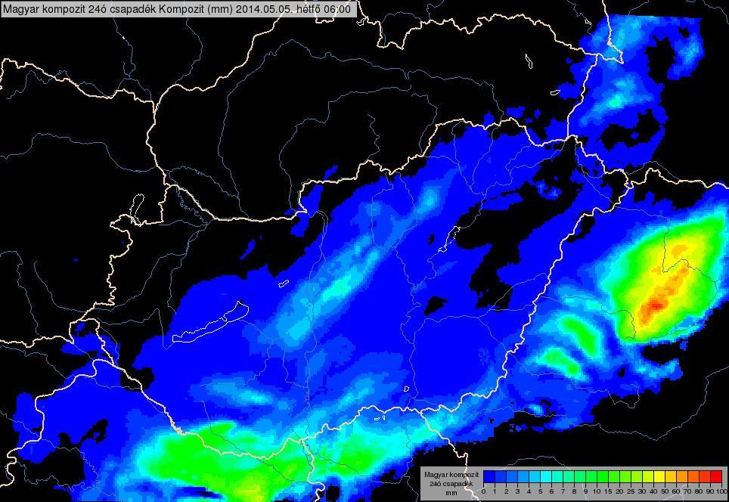
Csapadékösszegzés

Slide 28
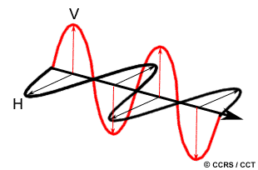
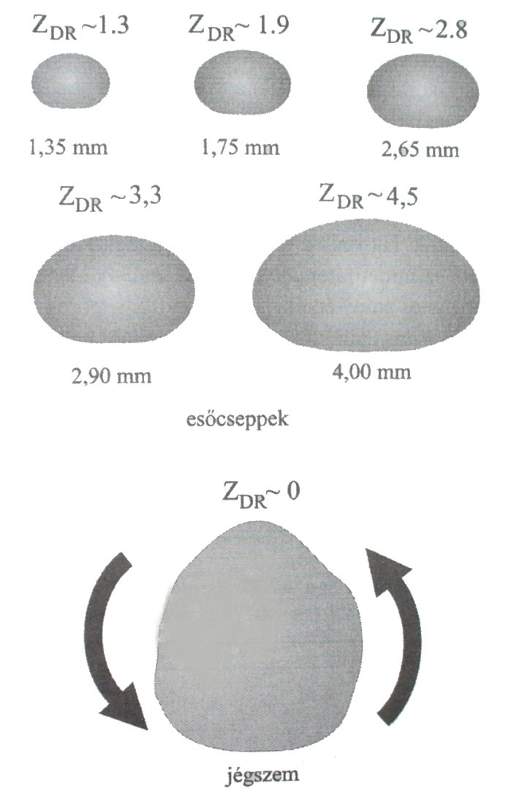
Duál-polarizációs mérések
Differenciális reflektivitás:
Differenciális visszaverődési fázisszög:
Specifikus fázisszög változás:
Horizontálisan (H) és vertikálisan(V)
polarizált elektromágneses hullám.
← 
Z_{DR} függése a cseppmérettől és a jégszem alakjától.
Notes:
28
28

Slide 29
Felhasználásuk:
Jelenleg:
Szűrő algoritmusok
RLAN zavarok (Z_{DR},)
Clear Air Echo (Z_{DR}, ρ_{HV})
Chaff (Z_{DR}, ρ_{HV,} φ_{DP} )
Bright Band ( ρ_{HV} - nem operatív)
Gyengülési korrekció (φ_{DP} )
Jövőben:
Hidrometeor klasszifikáció (Z_{DR}, ρ_{HV,} , KDP )
Csapadékmennyiség becslés pontosítása (Z_{DR}, KDP)

Slide 30
Radaros csapadékbecslés abszolút hibája különböző módszerek esetén
Fekete - R(Z)
Zöld – R (Z, ZDR)
Kék – R (KDP)
Piros – R(A)

Slide 31
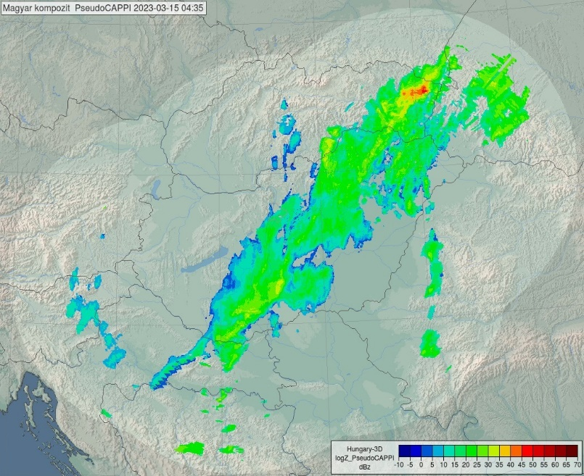
ZDR kalibrációs mérések
Óránként egy mérés
20 km-es hatótávban, 125 méterenként
Antenna kvázi függőlegesen( 88 fokon)
→A cseppeket alulról látjuk, Z_{HH} és Z_{VV} között minimális különbség
→ kicsi ZDR (0 +/- 0,1)

Slide 32
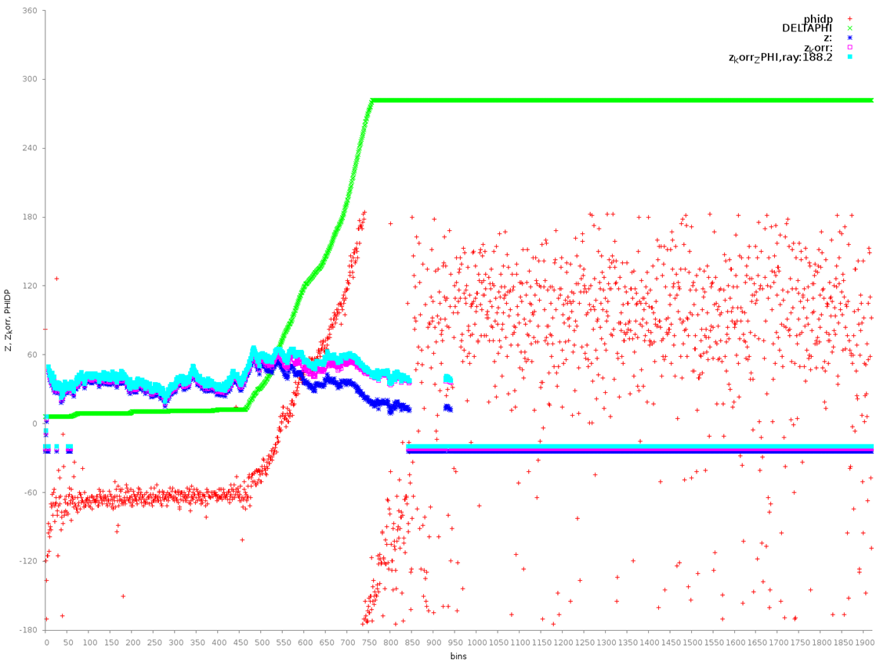
Gyengülési korrekció
-A kibocsátott sugárzás a különböző polarizációs irányokban fázisszög változást szenved ← az elektromágneses sugárzás a vízben lassabban halad, mint levegőben
-Differnciális terjedési fázisszög:
Φ_{DP}= Φ_{H} - Φ_{V}
A horizontális (Φ_{H}) és vertikális (Φ_{V}) polarizációs irány esetén bekövetkező fázisszög változások különbsége.
- Φ_{DP} monoton növekvő → növekedésének mértékéből a radar jel csapadék okozta gyengülésének nagyságára következtethetünk

Slide 33
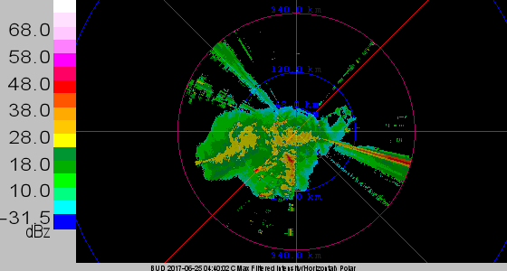
Gyengülési korrekció
Nyers reflektivitás mező

Slide 34
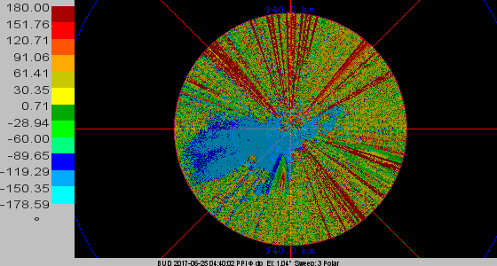
Gyengülési korrekció
Nyers PHIDP mező

Slide 35
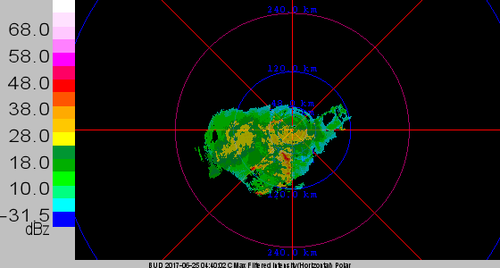
Gyengülési korrekció
Szűrt reflektivitás mező

Slide 36
Gyengülési korrekció
Gyengítéssel korrigált, szűrt reflektivitás mező

Slide 37
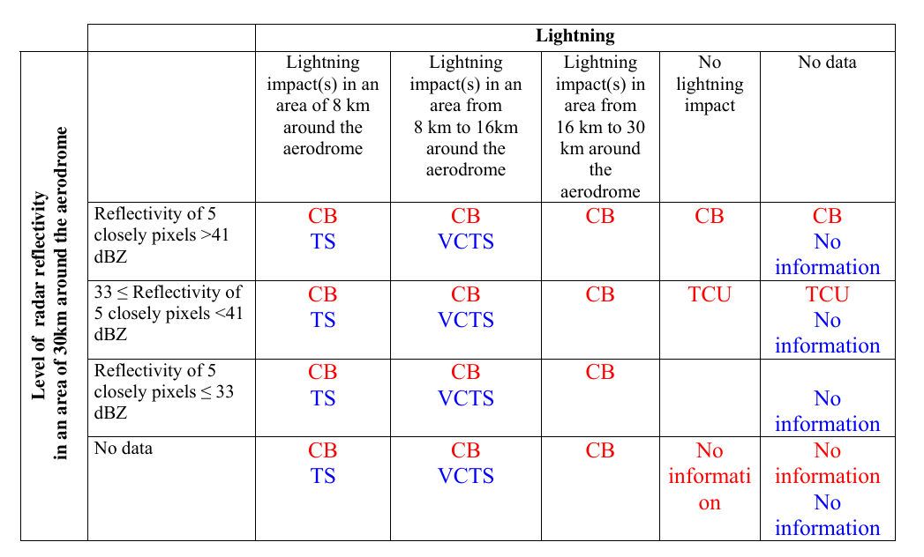
AUTO METAR

Slide 38
Effektív munkavégzés:
Üzemeltetés + Fejlesztés
Folyamatos adatrendelkezésre állás biztosítása →
Monitorozás →
Hibaelhárítás, rendszer újraindítás, hálózati kapcsolatok ellenőrzése
Archiválás
Karbantartás –alkalmanként utazás vidékre
Összehasonlító vizsgálatok
Szűrő algoritmusok,
Hidrometeor klasszifikáció
Csapadékmennyiség becslés pontosítása
Nemzetközi kapcsolatok:
OPERA –the operational weather radars in Europe
EUMETFReq – meterológiai célú radarfrekvenciák védelme
ERAD konferencia,
Hogyan…. ?
Linux rendszerek
Cron, Bash, C++, PHP, Pyhton,
Automatizálás,e-mail küldés:
– log, check, error, limit
Együttműködés közvetlen felhasználókkal, adatellenőrökkel, NMHH-val

Slide 39
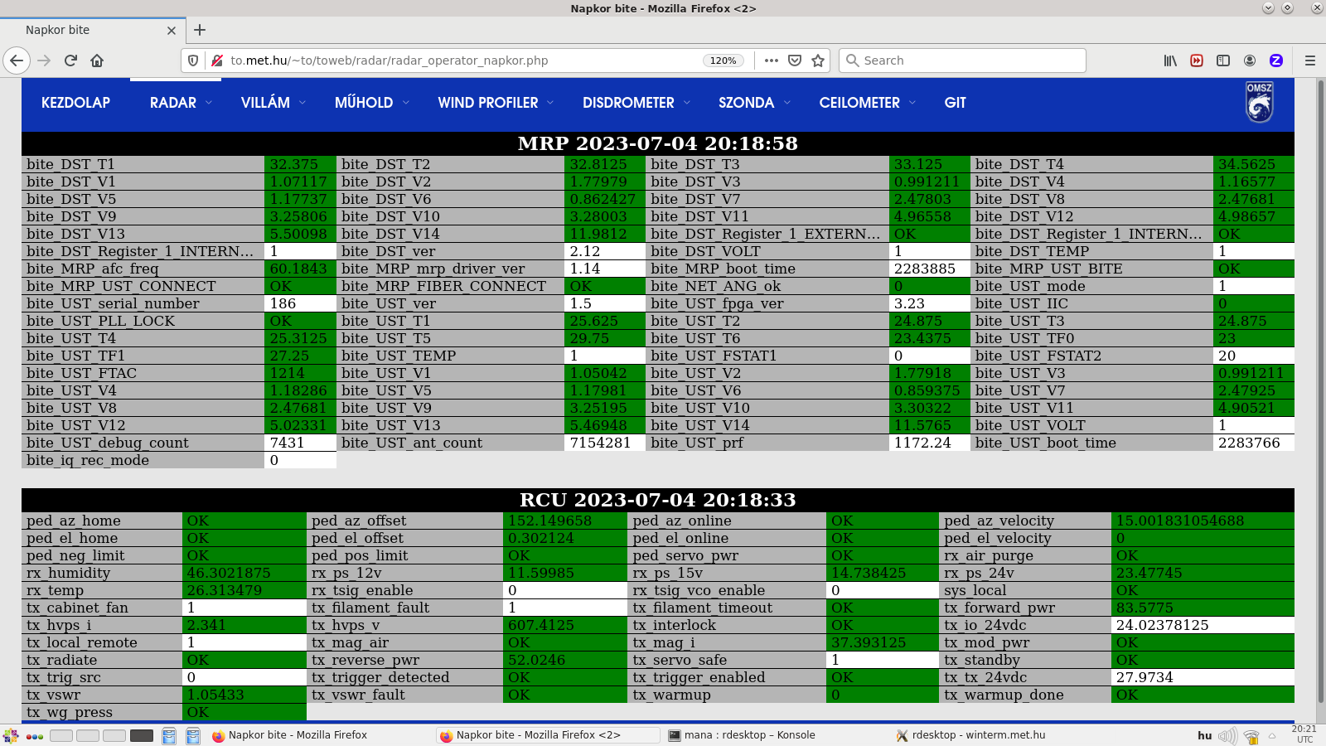
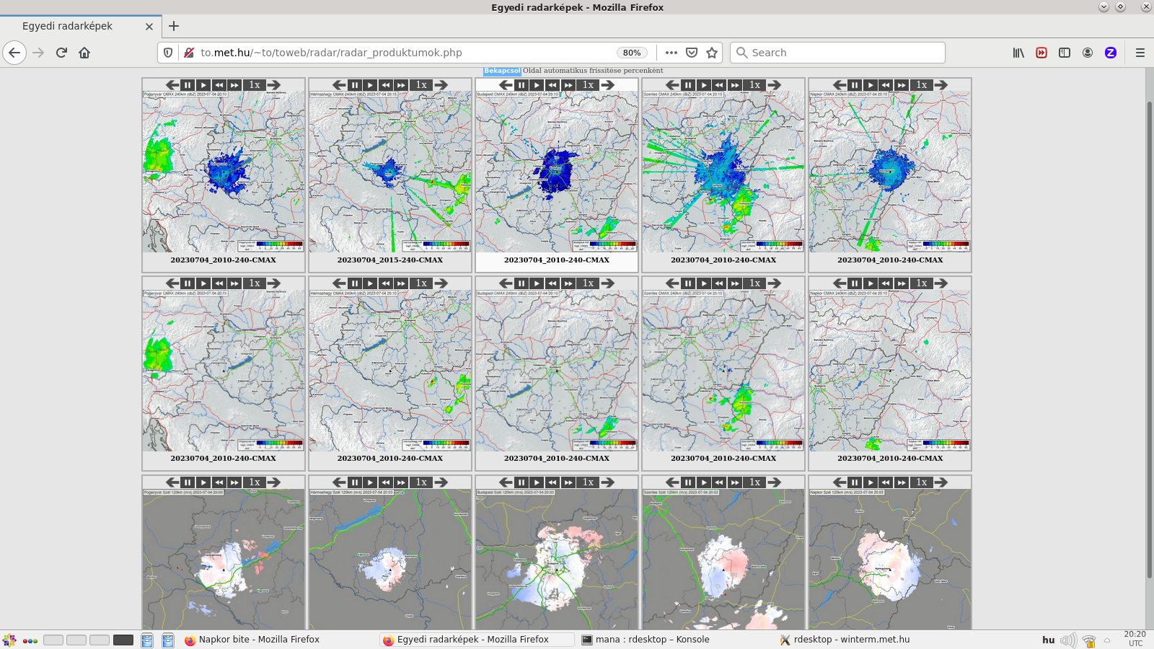
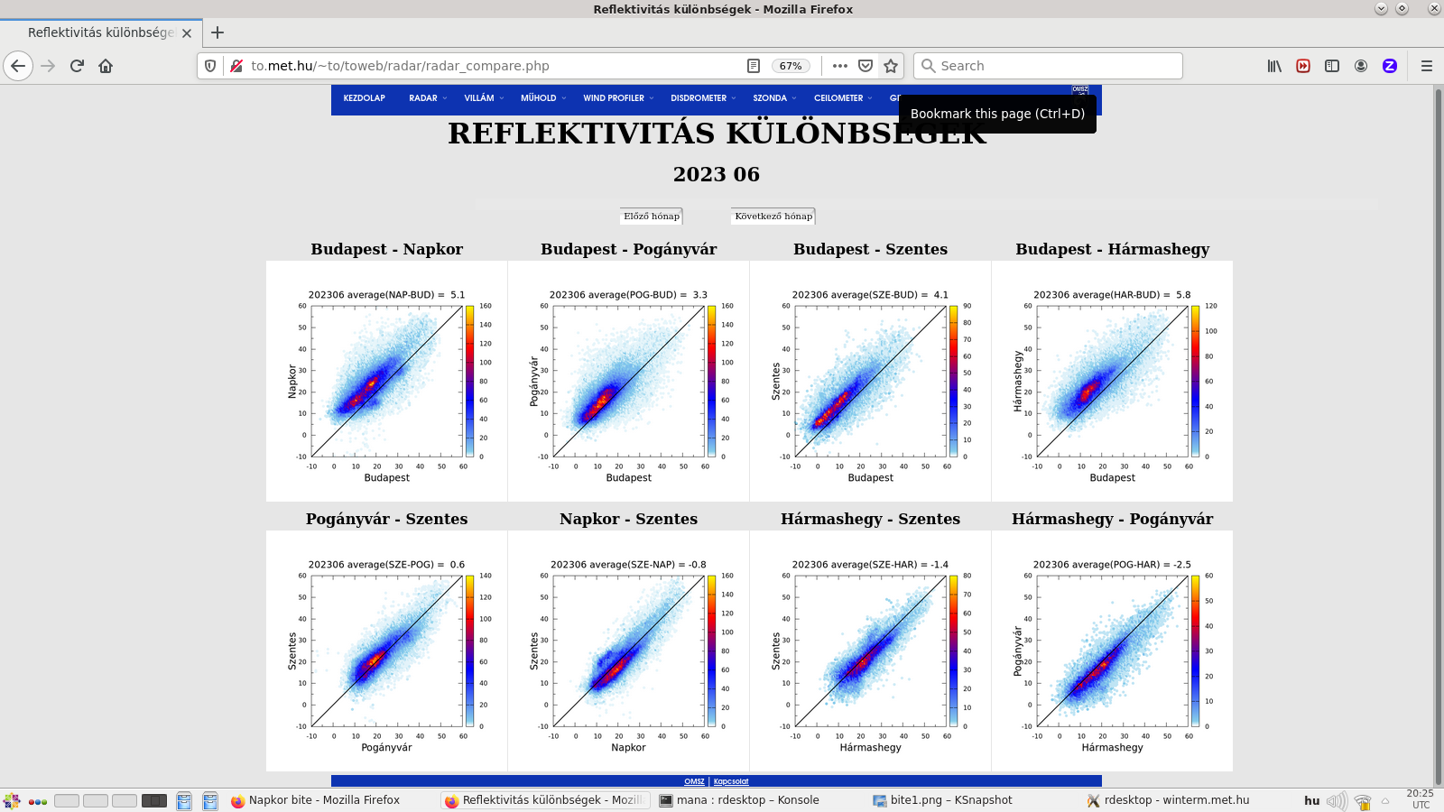
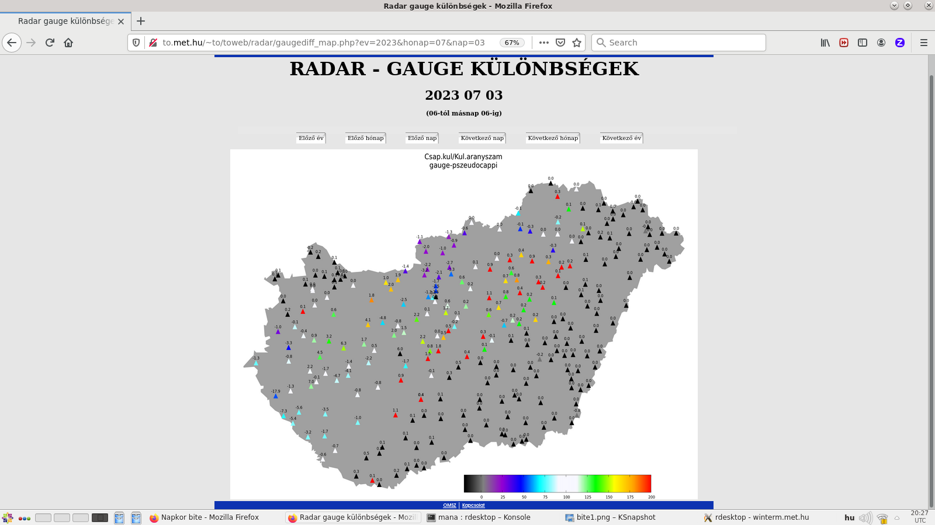
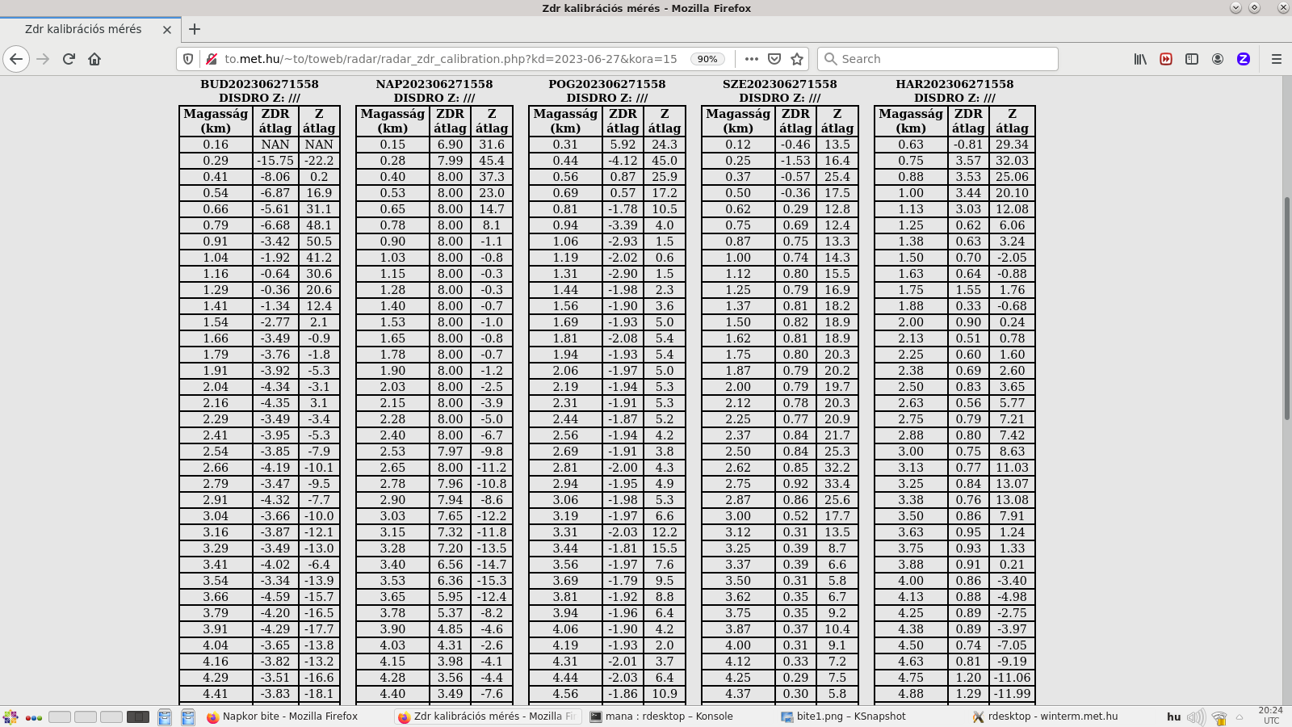
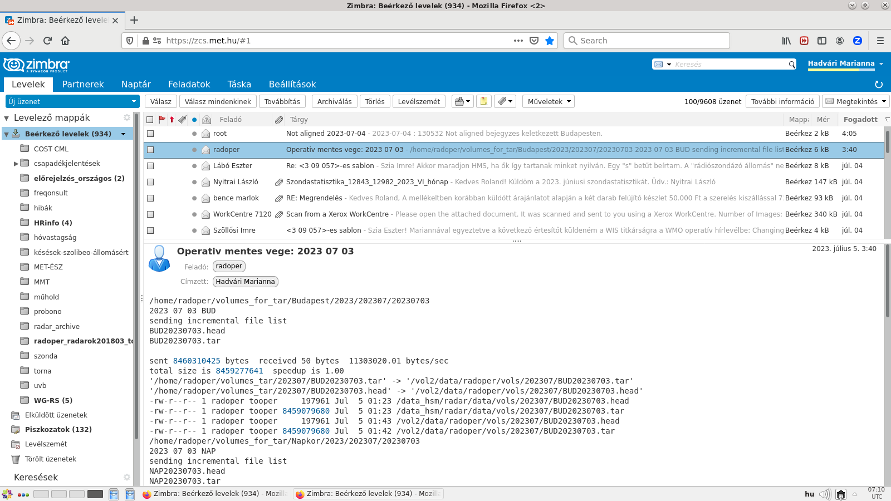
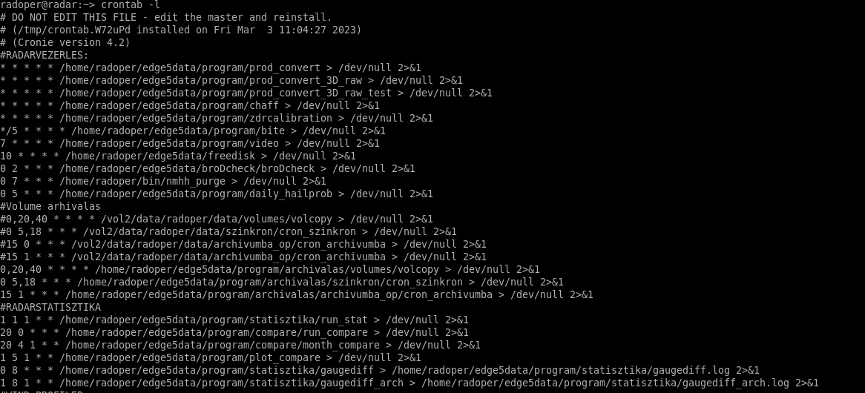

Slide 40
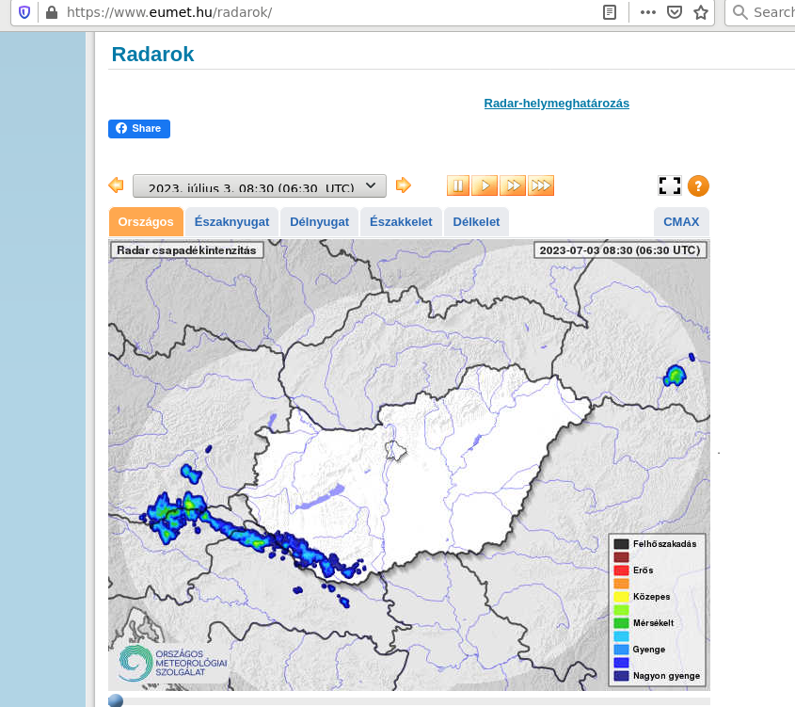
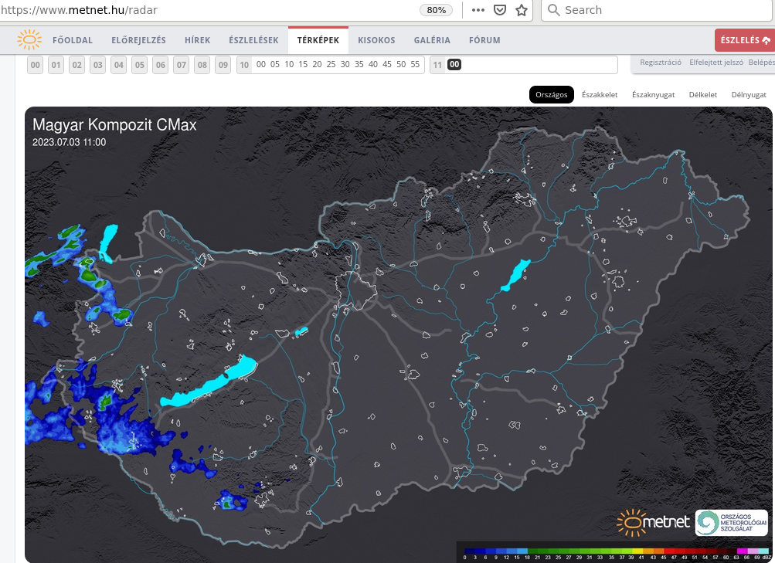
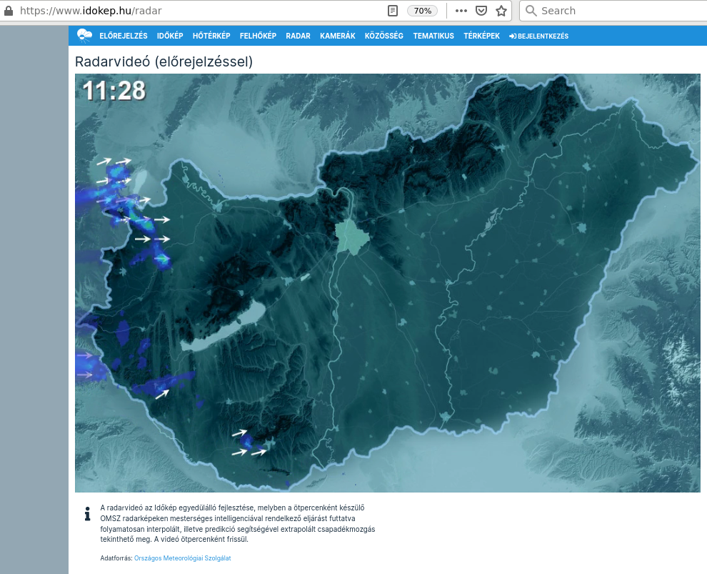
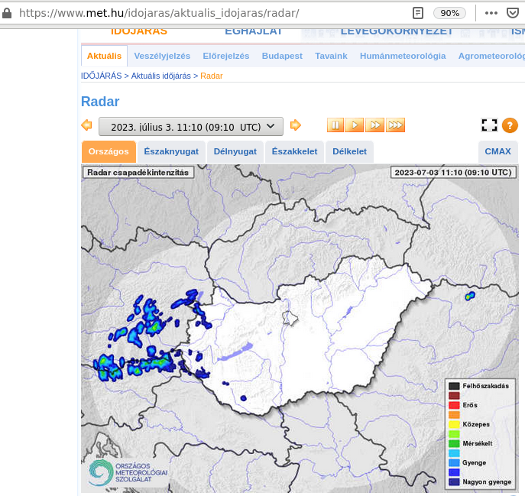
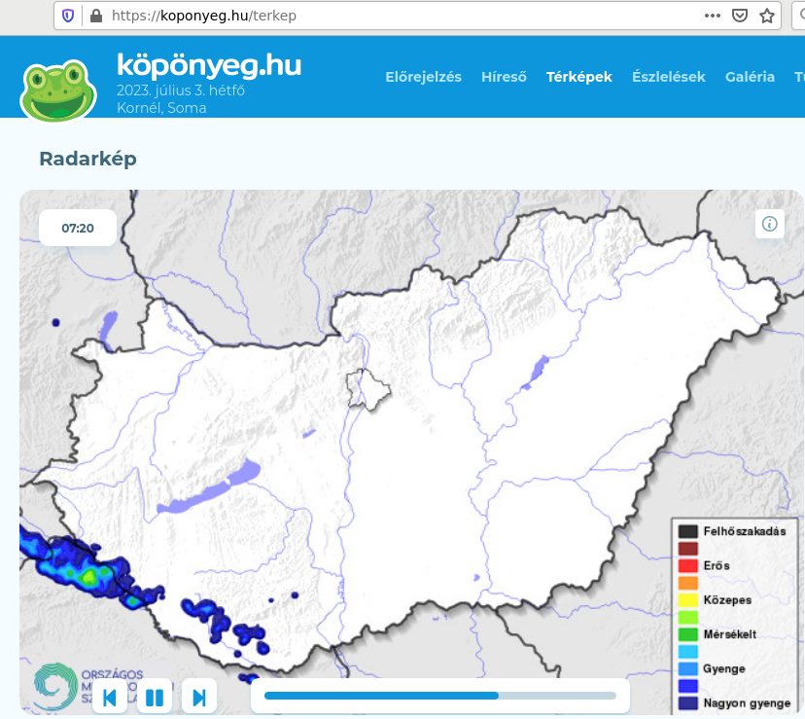
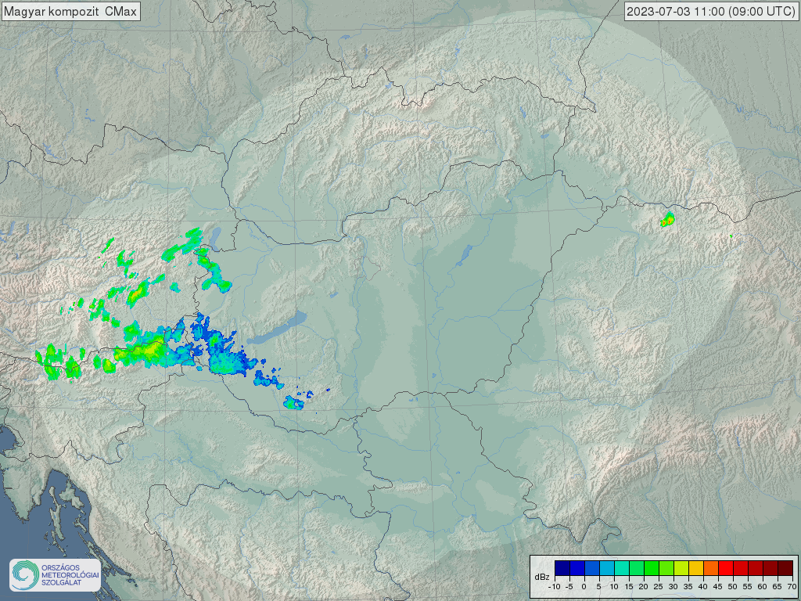
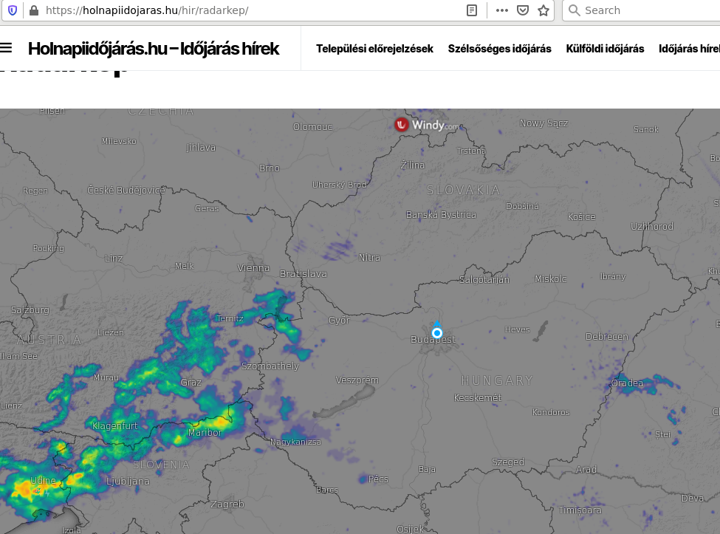

Slide 41
https://www.met.hu/idojaras/aktualis_idojaras/radar/
https://www.met.hu/ismertetok/radar_ismerteto.pdf
https://odp.met.hu/weather/radar/

